Slide 1
第十一章 电路及其应用
1 电源和电流

Slide 2
-
-
-
-
-
+
_
_
_
+
_
_
+
A
+
_
B
_
+
+
_
+
+
_
_
A
_
B
_
A
B
+
+
+
_
+
+
_
_
+
+
_
-
P
+
-

Slide 3
一、电源
1.定义：能把电子从电源正极搬运到电源负极的装置.
2.作用：使导体两端始终存在电势差，使电路中有持续的电流.
3.形成电流的条件：①有自由电荷②两端存在电压

Slide 4
二、恒定电流
1.恒定电场：由稳定分布的电荷所产生的的稳定的电场.
恒定电场
自由电子不断加速--碰撞
导线中的电场：处处沿导线方向
自由电子定向运动平均速率不变
2.恒定电流：大小和方向都不随时间变化的电流.
恒定电流

Slide 5
三、电流
1.定义：通过导体横截面的电荷量q与通过这些电量所用时间t的比值.
2.定义式：I=
3.单位：安培 A mA μA
1A=1C/s
4.标量：遵循算数加减的运算法则
5.方向：规定正电荷定向移动的方向
6.物理意义：描述电流强弱程度的物理量

Slide 6
氢原子的核外只有一个电子，设电子在离原子核距离为R的圆轨道上做匀速圆周运动。已知电子的电荷量为e，运动速率为v，求电子绕核运动的等效电流多大？

Slide 7
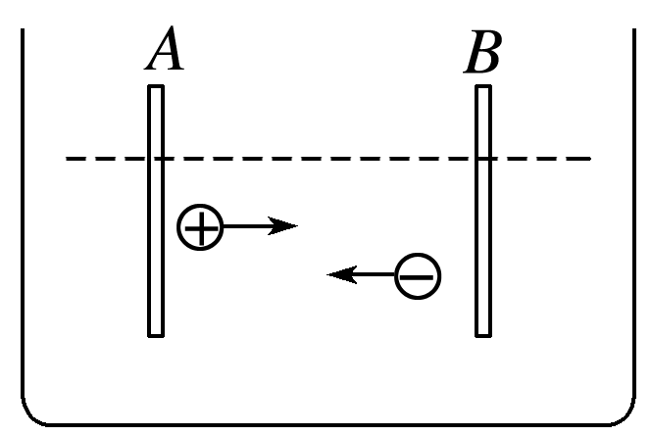
如图4所示，电解槽内有一价的电解溶液，t时间内通过溶液内横截面S的正离子数是n₁，负离子数是n₂，设元电荷的电荷量为e，以下说法正确的是
A.正离子定向移动形成电流，方向从A到B，
负离子定向移动形成电流，方向从B到A
B.溶液内正、负离子沿相反方向运动，电流相互抵消
图4
√

Slide 8
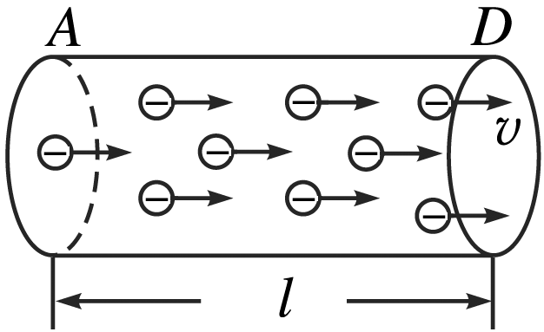
四、电流的微观表达式
1. 推导：
L：导体的长度，
v：自由电荷定向移动的速率，
S：横截面积，
n：单位体积内的自由电荷数，
e：每个自由电荷的电荷量大小

Slide 9
区分三种速率
电子定向移动的平均速率约10⁻⁴ m/s
电流传导速率3×10⁸ m/s
电子热运动的平均速率10⁵ m/s

Slide 10
第十一章 电路及其应用
2 导体的电阻

Slide 11
一、电阻
1.定义：导体两端的电压与导体中电流的比值.
2.定义式：
3.物理意义：描述导体对电流阻碍作用的物理量

Slide 12
实验探究电阻的影响因素
控制变量法
V
a
b
c
d

Slide 13
二、导体的电阻率
1、电阻定律：导体的电阻R跟长度l成正比，跟横截面积S成反比，还跟导体的材料有关。
2.决定式:
ρ是比例系数，它与导体的材料有关，是一个反映材料导电性能的物理量，称为材料的电阻率。
3.物理意义：导体材料本身的属性，反应导体导电性能的物理量

Slide 14
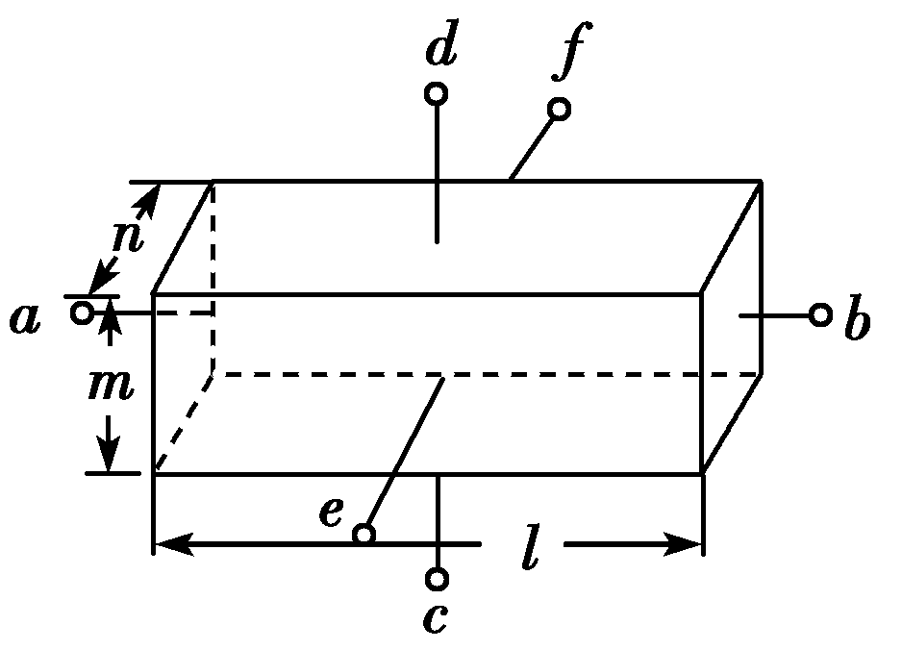
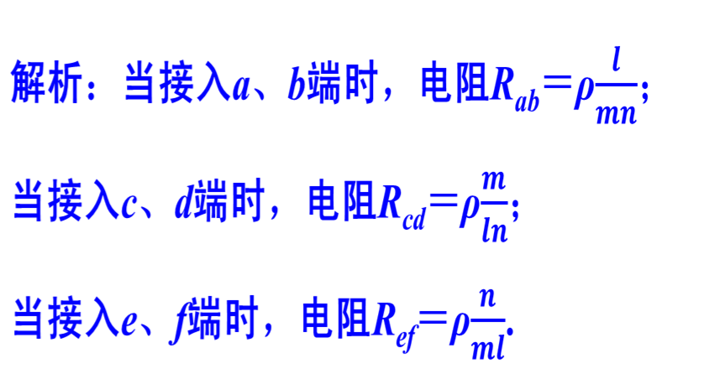

Slide 15
4．电阻率ρ与温度的关系
(1)不同材料的导体电阻率不同。
纯金属的电阻率较小,合金的电阻率较大。
(2)金属的电阻率随温度升高而增大；可制作电阻温度计．
(3)半导体的电阻率随温度升高而减小；可制作热敏电阻．
(4)有些合金的电阻率几乎不受温度影响；可制作标准电阻．
(5)超导体：当温度降低到绝对零度附近时，某些材料的电阻率突然减小为零，为超导体．

Slide 16
5．两个公式
 | R＝ρ | R＝
意义 | 决定式 | 定义式
理解 | 说明导体的电阻由ρ、l、S决定，即与l成正比，与S成反比 | 提供了一种测电阻的方法——伏安法．不能认为R与U成正比，与I成反比
适用范围 | 任何导体 | 金属导体、电解质溶液

Slide 17
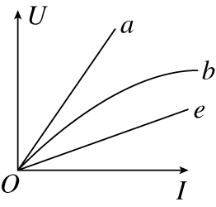
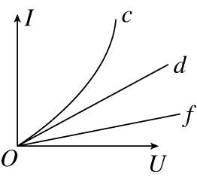
三、两种图像
1.U-I图像:
R_{a}>R_{e}，R_{b}变小
直线：斜率表示电阻的大小
曲线上某点电阻的大小：该点割线的斜率
2.I-U图像（伏安特性曲线）:
R_{d}<R_{f}，R_{c}变小
直线：斜率表示电阻倒数的大小
曲线上某点电阻的大小：该点割线斜率倒数

